Slide 1
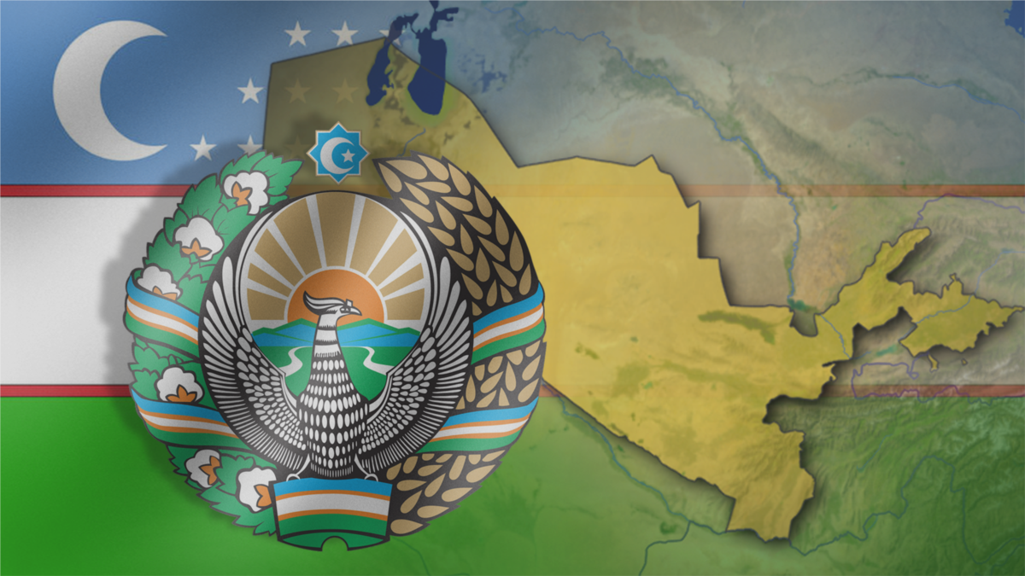
ИСТОРИЯ
5
класс
Тема урока:
«ОБРЕТЕНИЕ УЗБЕКИСТАНОМ НЕЗАВИСИМОСТИ»

Slide 2
ПЛАН
ПЕРВЫЙ ПРЕЗИДЕНТ УЗБЕКИСТАНА
ПРОВОЗГЛАШЕНИЕ ГОСУДАРСТВЕННОЙ НЕЗАВИСИМОСТИ УЗБЕКИСТАНА
ГОСУДАРСТВЕННЫЕ СИМВОЛЫ
РЕСПУБЛИКА КАРАКАЛПАКСТАН

Slide 3
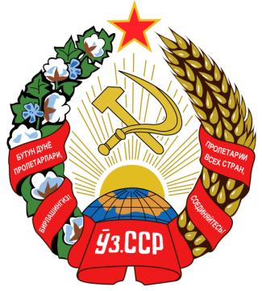
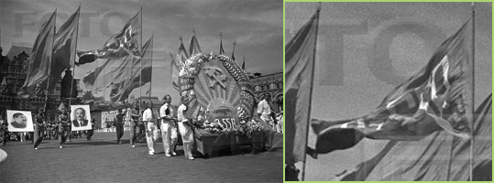
ОБРЕТЕНИЕ НЕЗАВИСИМОСТИ
Узбекистан в составе бывшего Советского Союза был лишен суверенных прав и находился в экономической зависимости.

Slide 4
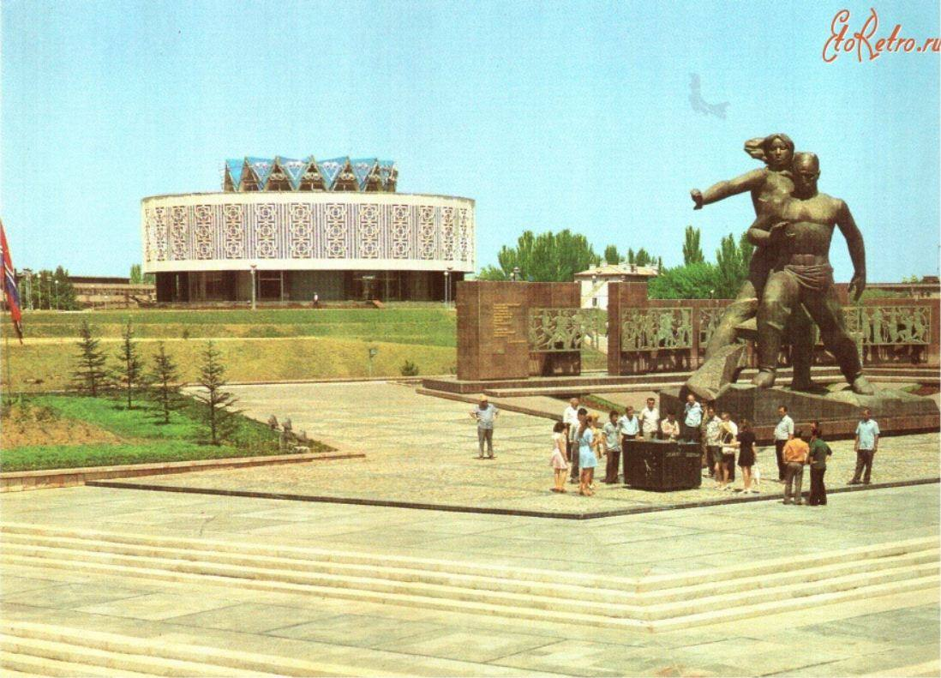
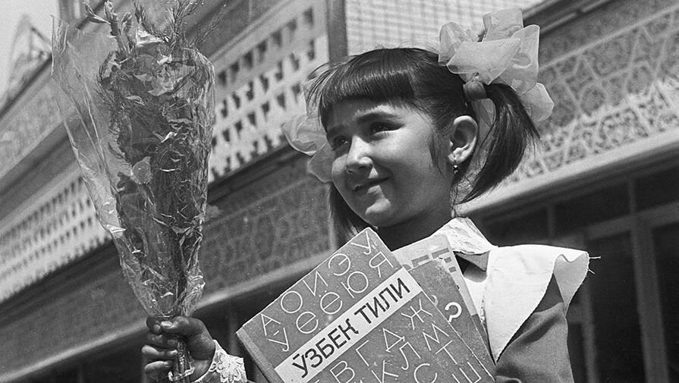
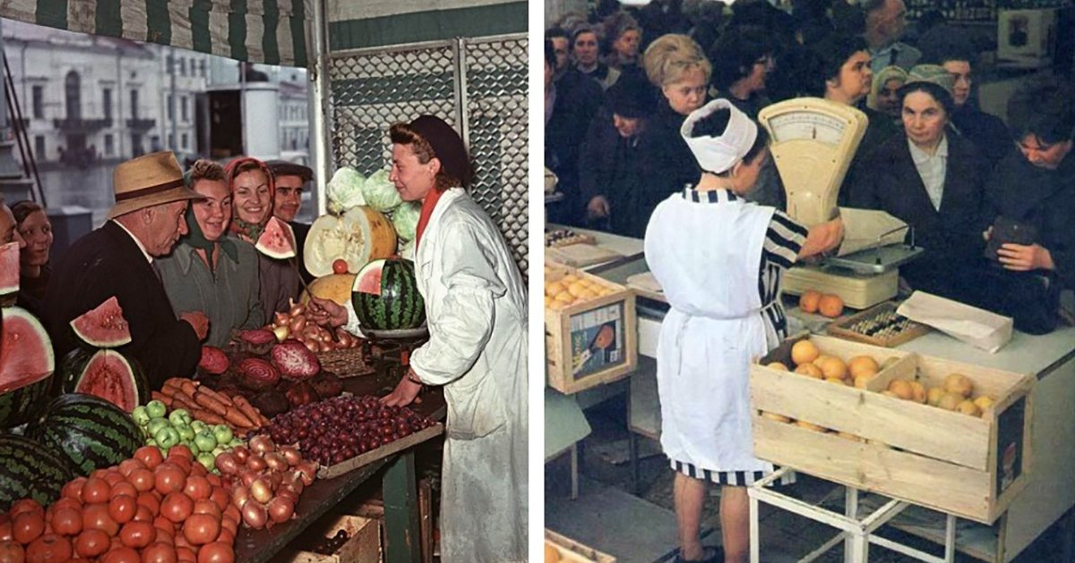
ОБРЕТЕНИЕ НЕЗАВИСИМОСТИ
К концу 80-годов XX века стало ясно,
что в стране Советов назрел глубокий кризис.
Стремление народов национальных республик,
в том числе узбекского народа к независимости,
обострило этот кризис.

Slide 5
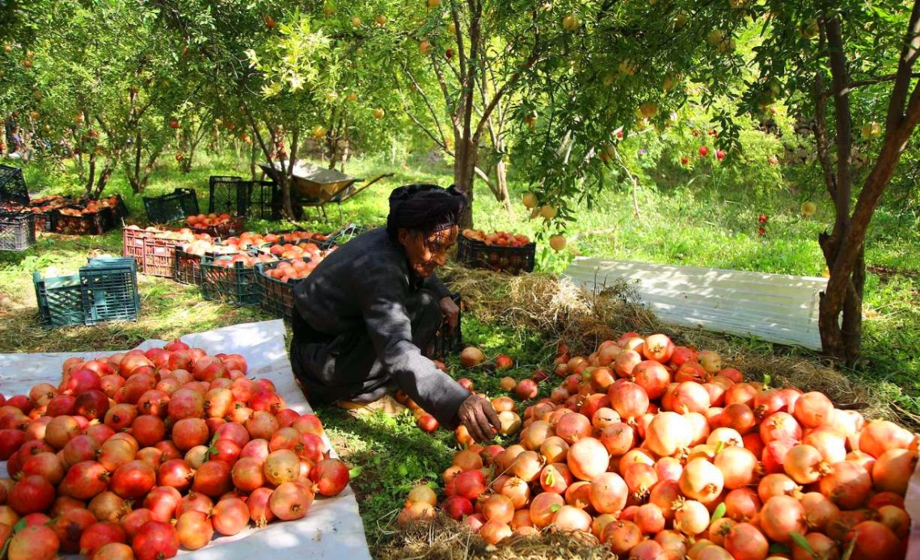
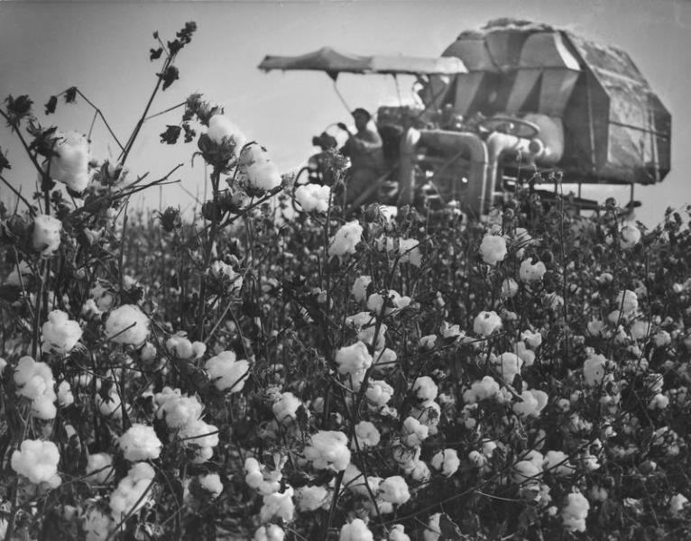
ОБРЕТЕНИЕ НЕЗАВИСИМОСТИ
В таких условиях нужен был национальный лидер –
руководитель, способный смело повести народ
к независимости, готовый, если нужно,
пожертвовать даже своей жизнью.

Slide 6
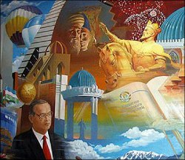
ОБРЕТЕНИЕ НЕЗАВИСИМОСТИ
Такая потребность вывела на политическую арену Ислама Абдуганиевича Каримова.
24 марта 1990 года на сессии Верховного Совета Узбекской ССР впервые была учреждена должность президента.

Slide 7
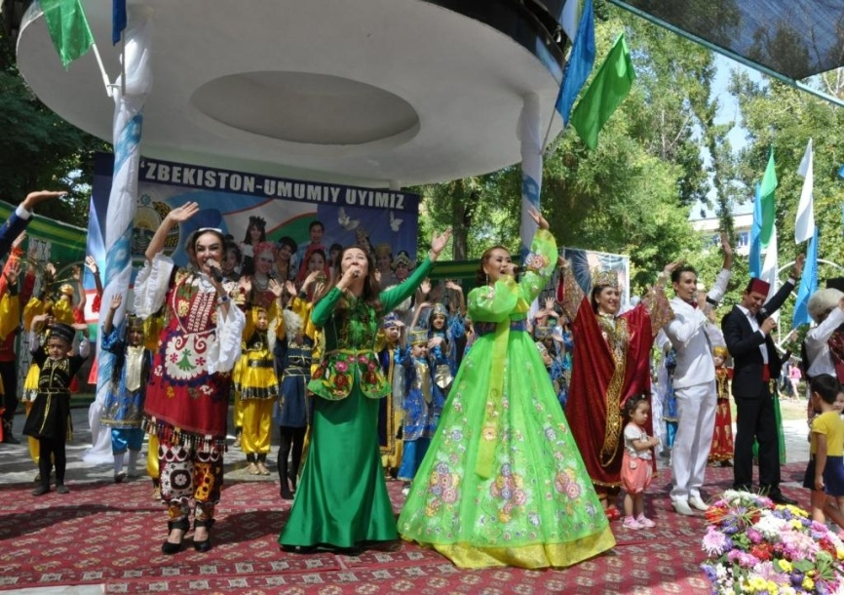
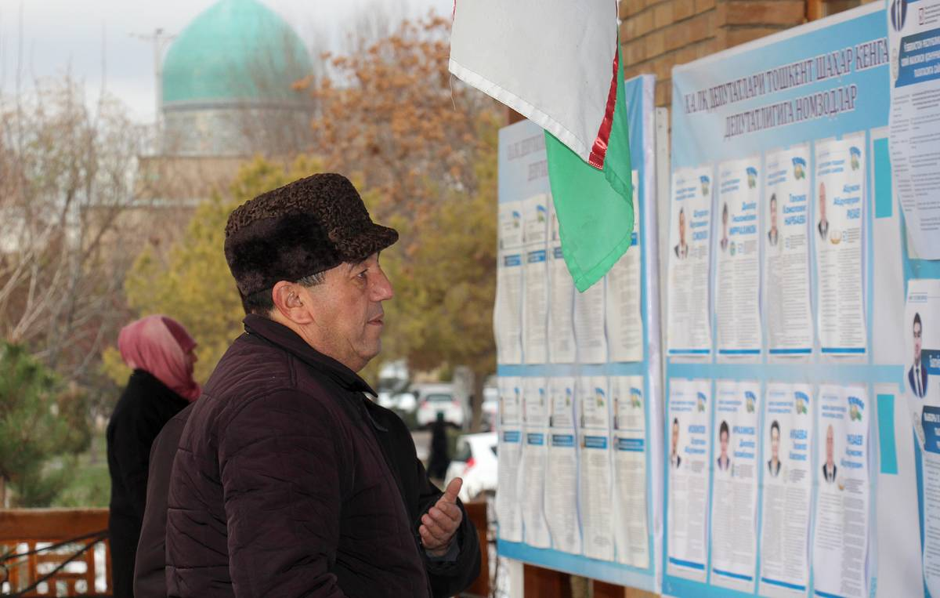
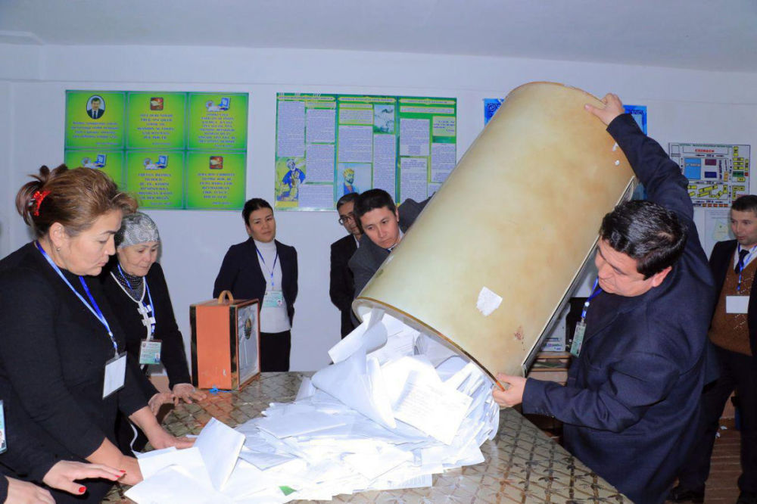
ОБРЕТЕНИЕ НЕЗАВИСИМОСТИ
В этот день сын узбекского народа - дальновидный, широко образованный, глубоко мыслящий, патриот по натуре, настоящий лидер нации - Ислам Каримов был избран Президентом Узбекистана. Это явилось важным событием в борьбе Узбекистана за независимость.

Slide 8
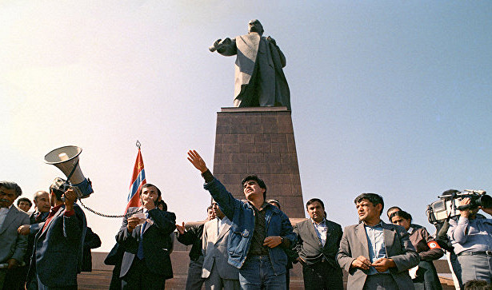
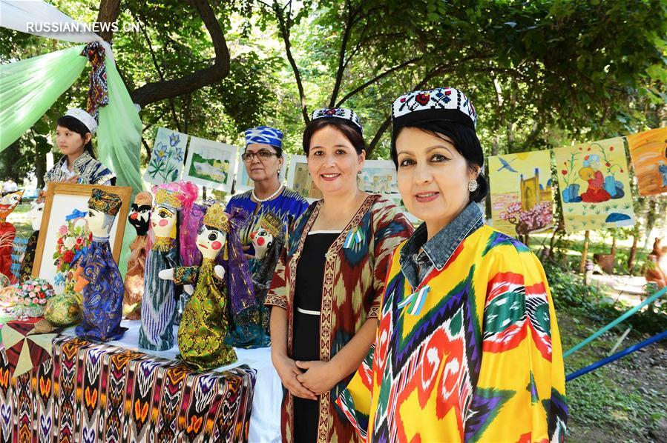
ОБРЕТЕНИЕ НЕЗАВИСИМОСТИ
Правительство Узбекистана объявило своей основной задачей - отстаивание суверенитета Узбекистана. В то же время оно начало последовательно осуществлять мероприятия, ведущие к государственной независимости нашего государства.

Slide 9
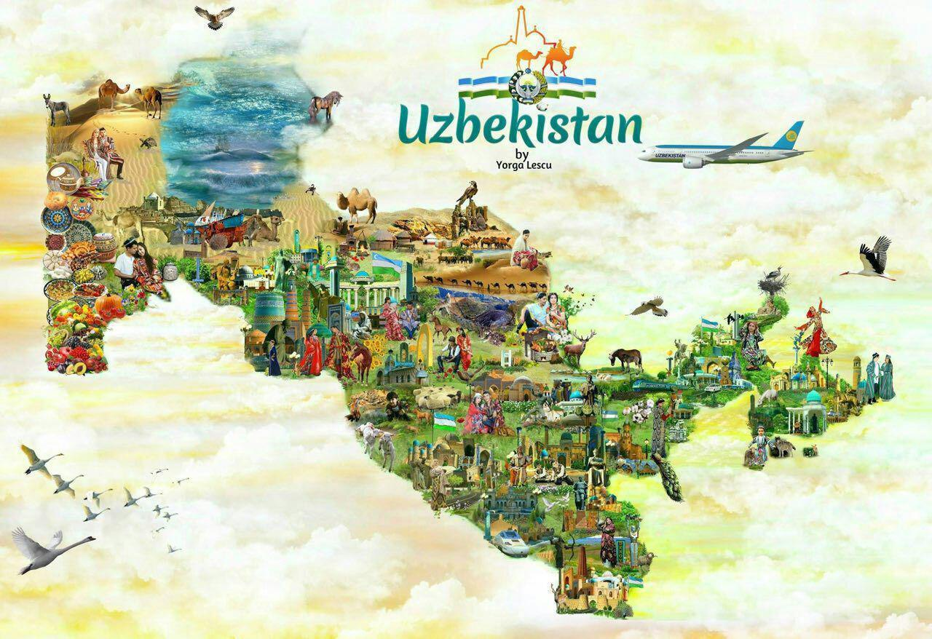
ОБРЕТЕНИЕ НЕЗАВИСИМОСТИ
20 июня 1990 года на второй сессии Верховного Совета Узбекской ССР была принята «Декларация о суверенитете». Это стало смелым и решающим шагом в борьбе за нашу Независимость.

Slide 10
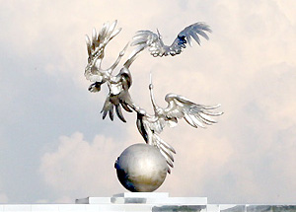
ОБРЕТЕНИЕ НЕЗАВИСИМОСТИ
26 августа 1991 года Верховный Совет Республики решил подготовить проект Закона о Государственной независимости Узбекистана и провести 31 августа 1991 года сессию Верховного Совета.

Slide 11
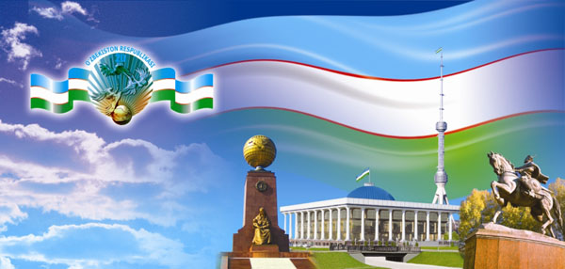
ОБРЕТЕНИЕ НЕЗАВИСИМОСТИ
Так был созвана историческая шестая внеочередная сессия XII созыва Верховного Совета Узбекистана. Депутаты Верховного Совета приняли Закон “О Государственной Независимости Республики Узбекистан”.

Slide 12
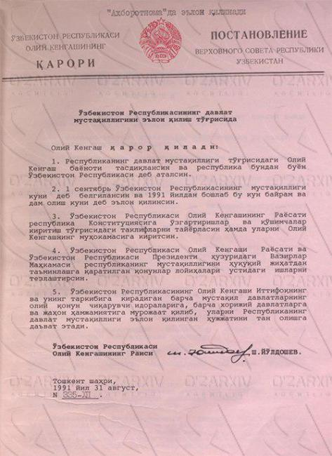
ОБРЕТЕНИЕ НЕЗАВИСИМОСТИ
31 августа Олий Кенгаш Республики Узбекистан принял закон «Об основах государственной независимости Республики Узбекистан».

Slide 13
ОБРЕТЕНИЕ НЕЗАВИСИМОСТИ
Республика Узбекистан, в состав которой входит Республика Каракалпакстан, – независимое демократическое государство.
Народ Республики Узбекистан суверенен и является единственным источником государственной власти.
Республика Узбекистан обладает полнотой государственной власти, самостоятельно определяет свое национально-государственное и административно-территориальное устройство, систему органов власти и управления.
Государственная граница и ее территория неприкосновенны и неделимы, не могут быть изменены без свободного волеизъявления народа.

Slide 14
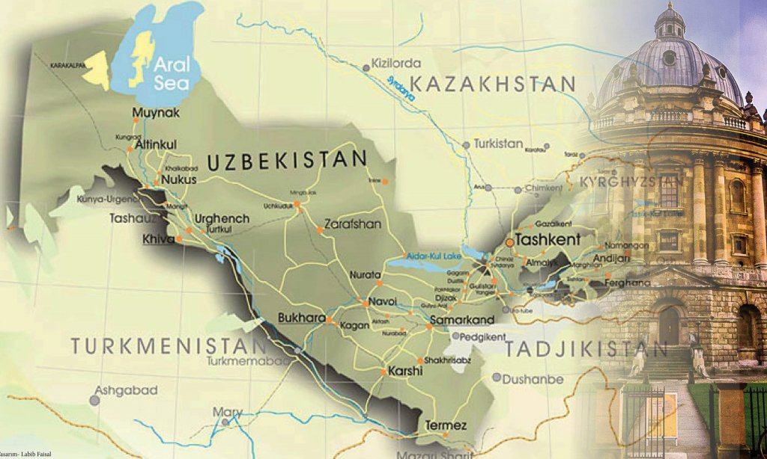
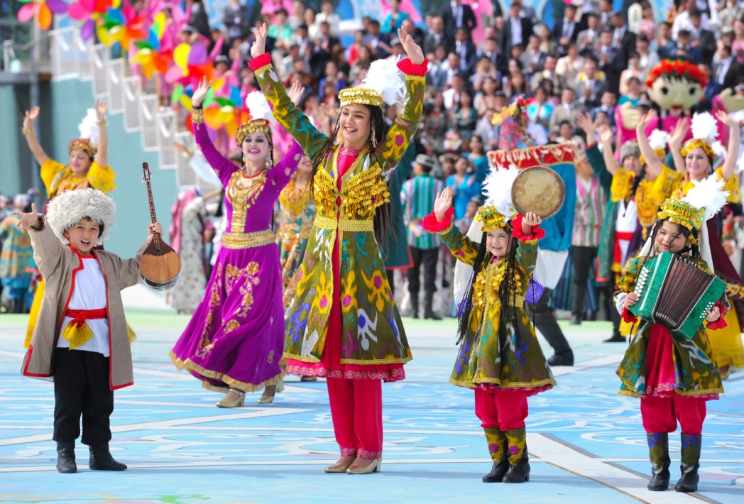
ОБРЕТЕНИЕ НЕЗАВИСИМОСТИ
1 сентября было объявлено Днём независимости Республики Узбекистан. Таким образом, на карте мира появилось новое государство - Республика Узбекистан.

Slide 15
ОБРЕТЕНИЕ НЕЗАВИСИМОСТИ
Независимость страны
Это великая награда
И после длительной борьбы
Все встало на свои места, как надо.
И с каждым днем все лучше, лучше
Становится наша страна:
Богаче жизнь, природа краше.
Благословенна будь всегда!

Slide 16
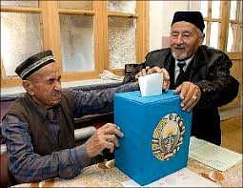
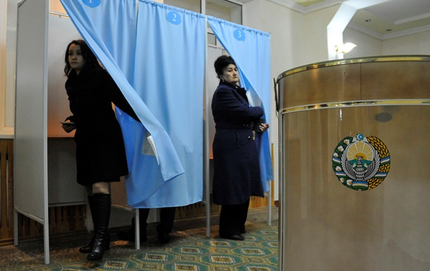
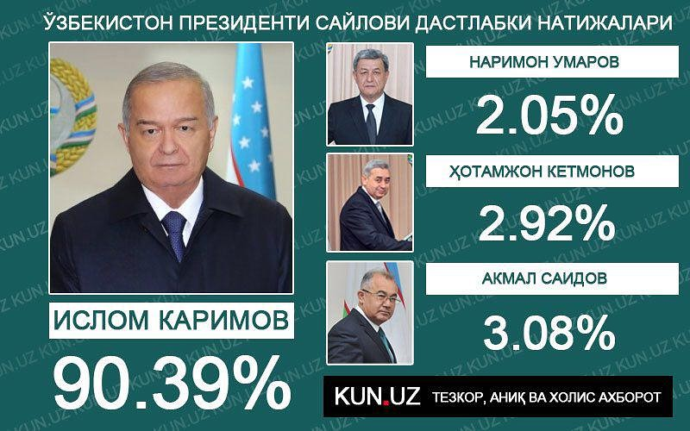
ОБРЕТЕНИЕ НЕЗАВИСИМОСТИ
29 декабря 1991 года на всенародных выборах, которые прошли на альтернативной основе, Ислам Абдуганиевич Каримов был избран Первым Президентом Республики Узбекистан.

Slide 17
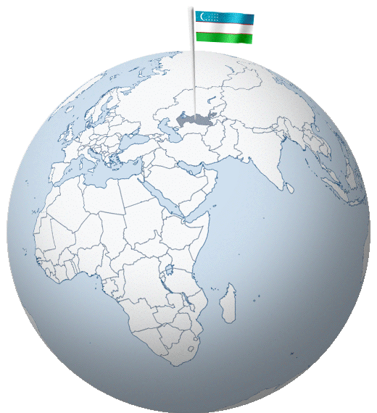
ГОСУДАРСТВЕННЫЕ СИМВОЛЫ
Узбекистан, добившись государственной независимости, должен был продемонстрировать свою государственную символику в рамках международных норм и правил. Облик государства отражается в его символах.

Slide 18
ГОСУДАРСТВЕННЫЕ СИМВОЛЫ
Демонстрируют его независимость;
Символы отражают специфические особенности государства, народа и делают государство узнаваемым в международном масштабе;
Позволяют отличить одно государство от другого;
Дают понять, что народ обладает правом самостоятельно определять свою судьбу;
Отражают прошлое, настоящее и будущее, цели и чаяния народа.

Slide 19
ГОСУДАРСТВЕННЫЕ СИМВОЛЫ
В связи с этим, Узбекистан в кратчайшие сроки
принялся за утверждение своих государственных
символов.
Флаг
утверждён
18 ноября
1991 года.
Герб
утверждён
2 июля
1992 года.
Гимн
утверждён
10 декабря
1992 года.

Slide 20
ФЛАГ УЗБЕКИСТАНА
Голубой цвет флага
символизирует небо и воду
- два основных источника жизни.
Красные полоски подчеркивают
жизненную силу живого организма.
Белая полоса флага - символ
мира и чистоты.
Зеленый - цвет природы,
новой жизни..

Slide 21
ФЛАГ УЗБЕКИСТАНА
Полумесяц и звезды
- символ безоблачного неба мира
12 звезд. Число12
считается
знаком
совершенства.

Slide 22
ГЕРБ УЗБЕКИСТАНА
- В центре герба птица Хумо - символ счастья и свободолюбия.
- В верхней части герба восьмигранник, символизирующий знак утверждения республики;
- Солнце- пожелание, чтобы путь государства был озарен ярким светом;
- Колосья и коробочки хлопка, перевитые лентой Государственного флага, означают консолидацию народов, проживающих в республике.

Slide 23
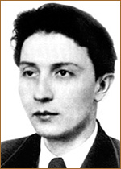
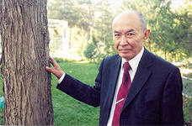
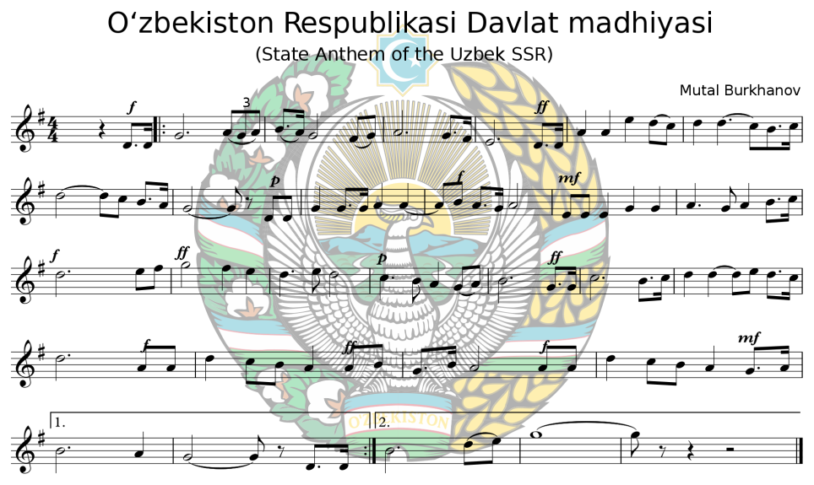
ГИМН УЗБЕКИСТАНА
Гимн – торжественная песнь,
принятая как символ государства или социального единства.
Закон «О Государственном гимне Республики Узбекистан» был принят 10 декабря 1992 года на одиннадцатой сессии Верховного Совета
Республики Узбекистан.
музыка:
Муталь Бурханова
слова:
Абдуллы Арипова

Slide 24
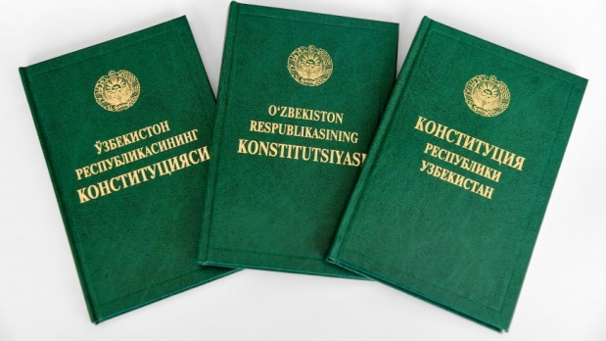
КОНСТИТУЦИЯ УЗБЕКИСТАНА
8 декабря 1992 года – была принята Конституция Республики Узбекистан. Национальная независимость – великий и бесценный дар. Она удостоила наш народ равноправного статуса на мировой арене, полноценного пользования общепризнанными правами человека.

Slide 25
КОНСТИТУЦИЯ УЗБЕКИСТАНА
«Конституция Узбекистана представляет собой качественно новый документ по своей коренной сути, философии, идеалам… Из всех мировых ценностей мы выделили самое великое – человека …»

Slide 26
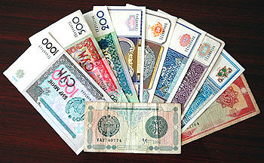
НАЦИОНАЛЬНАЯ ВАЛЮТА УЗБЕКИСТАНА
Национальная валюта –сум, была введена 1 июля 1994 г. в соответствии с Указом Президента Узбекистана И.А.Каримова «О введении в обращение национальной валюты Республики Узбекистан» от 16 июня 1994 г.

Slide 27
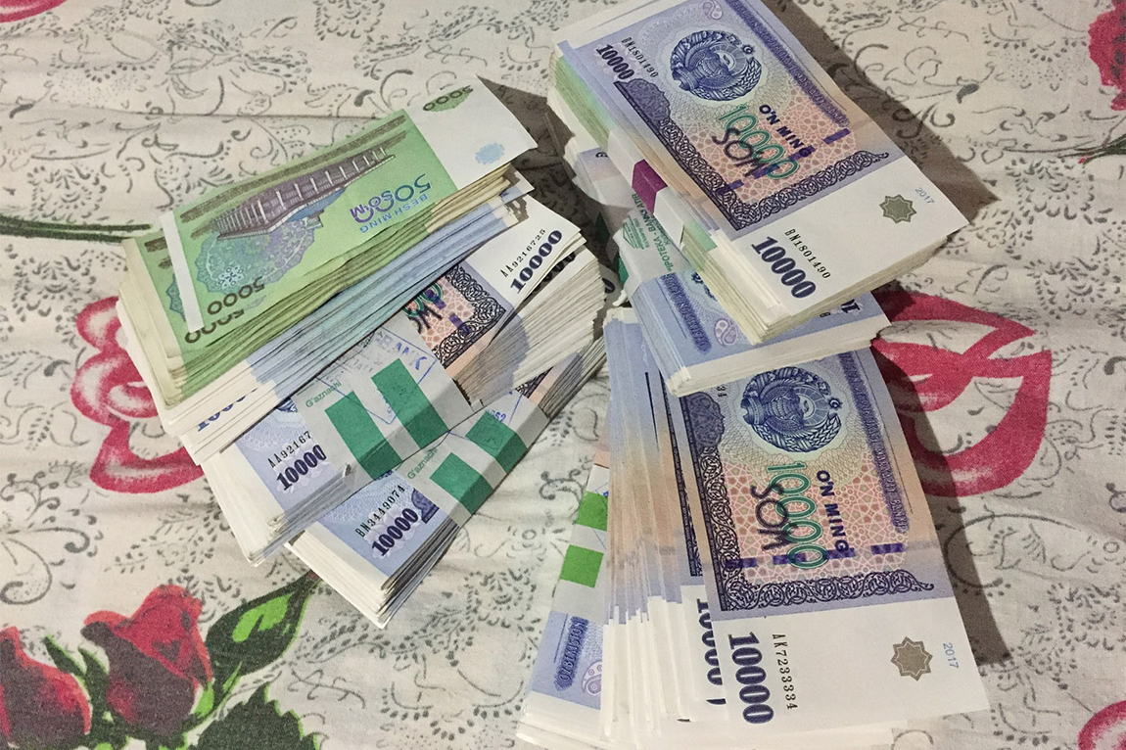
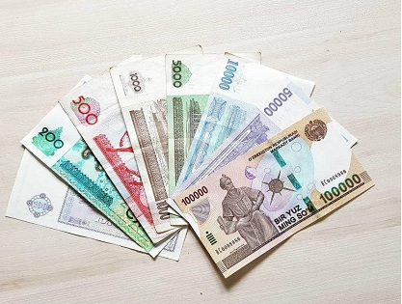
НАЦИОНАЛЬНАЯ ВАЛЮТА УЗБЕКИСТАНА
«Национальная валюта – это национальная гордость, символ государственной независимости, атрибут суверенного государства. Это общее богатство и достояние республики».

Slide 28
НЕЗАВИСИМОСТЬ УЗБЕКИСТАНА
В Узбекистане получили развитие промышленность,
сельское хозяйство, наука, культура и спорт.
Была создана могучая национальная армия,
Она стала гарантом претворения в жизнь
мирных созидательных работ.

Slide 29
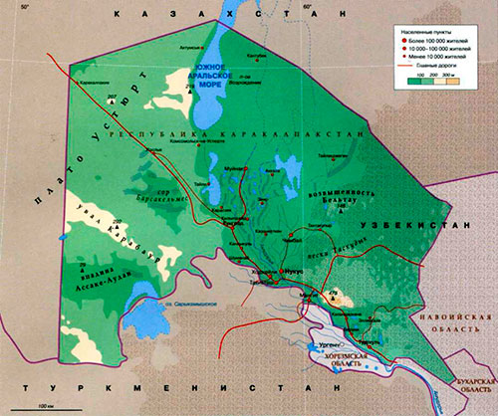
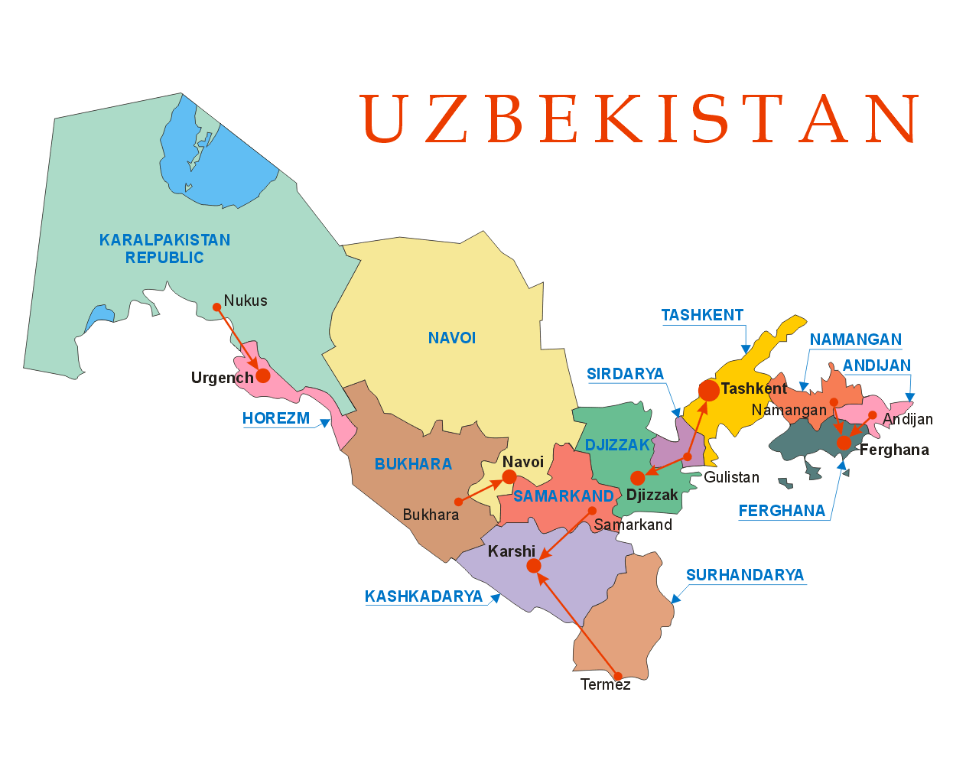
НЕЗАВИСИМОСТЬ УЗБЕКИСТАНА
А теперь поговорим о Республике Каракалпакстан.

Slide 30
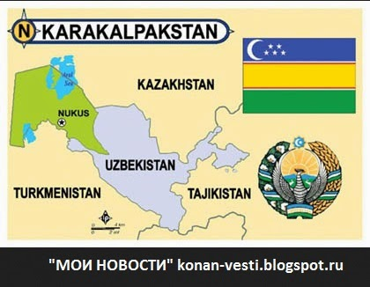
КАРАКАЛПАКСТАН
После обретения Узбекистаном государственной независимости, Каракалпакстану, находившемуся в его составе, был предоставлен статус суверенной Республики. Узбеки и каракалпаки в течение многих веков жили рядом, как братья.

Slide 31
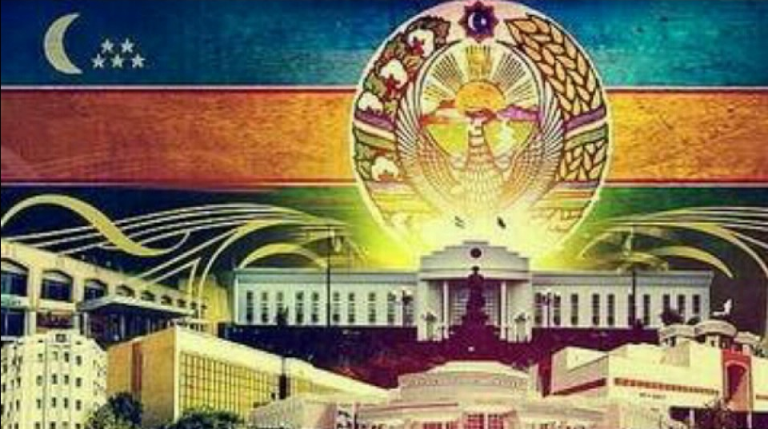
КАРАКАЛПАКСТАН
Взаимоотношения основаны на дружбе и братстве. Их языки также близки. Республика Каракалпакстан в составе Узбекистана имеет свою Конституцию, государственные символы.

Slide 32
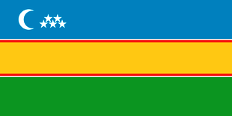
ФЛАГ КАРАКАЛПАКСТАНА
Закон «О государственном флаге Республики Каракалпакстан» был принят 14 декабря 1992 года на 11-й сессии Верховного Совета Республики Каракалпакстан.

Slide 33
ГЕРБ КАРАКАЛПАКСТАНА
Закон «О государственном гербе Республики Каракалпакстан» был принят 9 апреля 1993 года на 12-м заседании Верховного Совета Республики Каракалпакстан.

Slide 34
КАРАКАЛПАКСТАН
Принята 9 апреля 1993 года Верховным
Советом Республики Каракалпакстан
Каракалпакстан - суверенная
демократическая республика, входящая
в состав Республики Узбекистан.
Республика Каракалпакстан имеет свои
государственные символы –
флаг, герб, гимн, утверждаемые законом.
Столица Республики Каракалпакстан
- город Нукус.

Slide 35
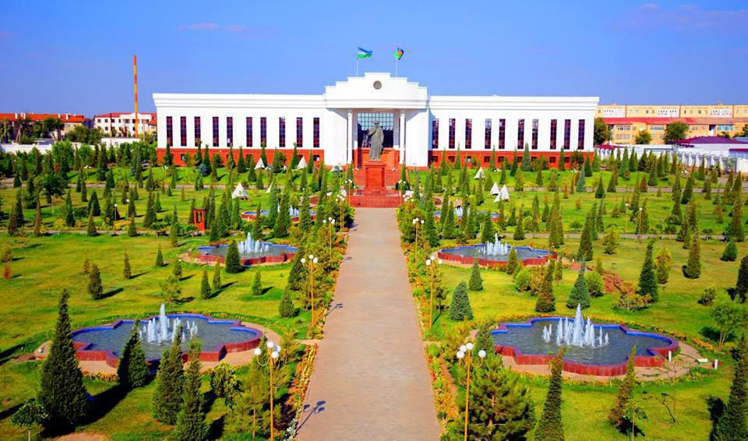
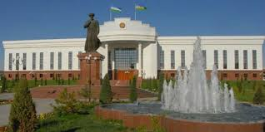
КАРАКАЛПАКСТАН
В Республике Каракалпакстан законодательную власть осуществляет Жокаргы Кенес.

Slide 36
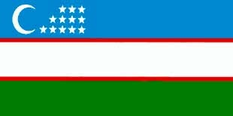
Найдите отличия и запишите их в тетрадь.
УЗБЕКИСТАН И КАРАКАЛПАКСТАН

Slide 37
ВЫВОДЫ
В Республике Узбекистан верховенством обладают Конституция и ее законы. Система государственных органов строится на основе принципа разделения властей органов.
Республика Узбекистан вправе вводить свою денежную единицу – национальную валюту, осуществлять самостоятельную финансовую и кредитную политику.
Республика Узбекистан определяет свой путь развития, свое название, учреждает свою государственную символику: герб, флаг, гимн, устанавливает свой государственный язык.

Slide 38
ЗАДАНИЯ
1
Прочитайте учебник
§45.
Стр. 149 – 152.
Выполните
самостоятельную работу
на стр. 152.
(заполните таблицу)

